Slide 1
Programación avanzada
Estructuras

Slide 2

Ejercicio de repaso
Hacer una aplicacion de consola que maneje el flujo de pantallas de un juego usando los conocimientos de programación básica.

Slide 3
Flujo de aplicación
Inicio
Mostrar menu principal
Seleccionar opcion del menu
Main mission:
Mostrar opciones de personajes. Seleccionar personaje. Ingresar la cantidad de puntos y determinar el nivel, cada 1000 puntos es un nivel.
Mostrar un mensaje que diga el nombre del personaje, a que nivel llego y su puntaje.
Presionar una tecla para regresar al menú principal
Multiplayer:
Lo mismo que en el main mission, pero para dos personajes.
Presionar una tecla para regresar al menú principal
Leaderboard:
Mostrar una pantalla con los 10 mejores puntajes de los jugadores.
Presionar una tecla para regresar al menú principal
Quit:
La aplicación no terminará a menos que se seleccione esta opción.
Fin

Slide 4
Estructuras
Concepto de estructura
Acceso a estructuras
Estructuras anidadas
Arrays de estructuras

Slide 5
Estructuras
Los arreglos son estructuras de datos que contienen un determinado número de elementos y todos son del mismo tipo, es una estructura de datos homogénea.
Como ejemplo, supongamos que tenemos un listado de temperaturas que queremos manipular, entonces un arreglo puede ser muy útil, puesto que todas las temperaturas son del mismo tipo. Sin embargo, si quisiéramos manejar un listado de clientes donde cada cliente tiene un nombre, edad, dirección, número de cuenta, etc., los arreglos son inadecuados.
La solución a este problema es utilizar una estructura.

Slide 6
Concepto de estructura
Es un tipo compuesto definido por el usuario.
Un estructura es una colección de datos, los cuales no necesariamente son del mismo tipo agrupados bajo un mismo nombre.
Estos datos son conocidos como miembros, pueden tener diferentes tipos de dato.
Las estructuras en C++ pueden contener dos tipos de miembros: datos (variables) y funciones.

Slide 7
How to…
…declare structure?
struct type_name {
member_type1 member_name1;
member_type2 member_name2;
member_type3 member_name3;
};

Slide 8
How to…
…create an instance of a struct?
struct type_struct_name {
member_type1 member_name1;
member_type2 member_name2;
member_type3 member_name3;
} variable_name;
//or
type_struct_name variable_name;

Slide 9
How to…
…read or write a data member (variable) of a struct?
struct type_struct_name {
member_type1 data_member_name1;
member_type2 data_member_name2;
} variable_name;
variable_name.data_member_name1 = some_value;

Slide 10
How to…
…read or write a function member of a struct?
struct type_struct_name {
member_type1 function_member_name1;
member_type2 function_member_name2;
} variable_name;
variable_name.function_member_name1();

Slide 11
Estructuras anidadas
Arreglos de estructuras
Una estructura puede contener diferentes tipos de datos, incluyendo otras estructuras ya definidas en la biblioteca estándar o estructuras definidas por el programador.
Una estructura, al ser un tipo de dato (definido por el programador, pero un tipo de dato al fin de cuentas) también aplica para ser usado como arreglo.

Slide 12
Ejercicio
Convertir ejercicio inicial a estructuras

Slide 13
Programación avanzada
Punteros

Slide 14
Punteros
Direcciones en memoria
Stack
Concepto de puntero
Declaración de punteros
Punteros NULL y void
Puntero a punteros
Punteros y arreglos
Aritmética de punteros
Punteros como argumentos de funciones
Punteros de estructuras
Heap

Slide 15
Dirección de memoria
Cuando una variable se declara, se asocian tres atributos fundamentales con la misma: su nombre, su tipo y su dirección en memoria.
int n = 75;
cout << n << endl;
cout << &n << endl;
0x4ffffd34
n
75
int

Slide 16
Secciones de memoria
Cuando se ejecuta un programa, se necesita tener una espacio de memoria donde se puedan guardar las funciones y variables utilizadas en dicho programa.
Este espacio asignado al programa se divide en dos secciones: stack y heap

Slide 17
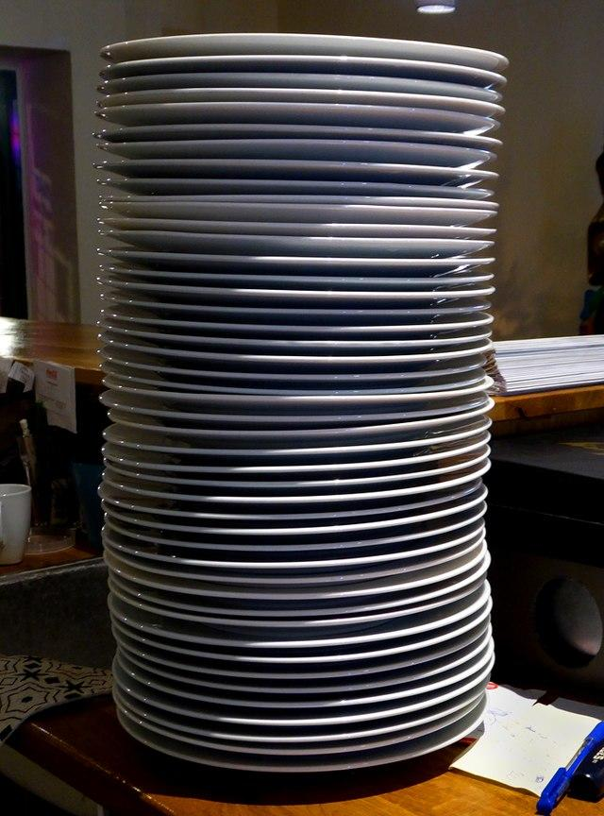
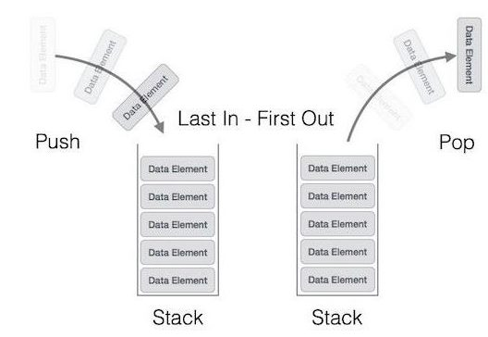
Stack
Es una región especial en la memoria de la computadora que almacena temporalmente las variables creadas por cada función (incluyendo la función main).
El stack es una estructura de datos tipo LIFO (last in, first out).
Cada que en una función se declara una variable, esta es puesta en la cima del stack. Y cuando la función termina, todas las variables puestas en el stack por esa función son liberadas.

Slide 18
Stack
EMPTY STACK
int multiply(int x, int y) { return x * y; } int main() { int a = 3; int b = 5; int c = multiply(a, b); cout << c; return 0; }

Slide 19
Stack
STACK
int multiply(int x, int y) { return x * y; } int main() { int a = 3; int b = 5; int c = multiply(a, b); cout << c; return 0; }
int main() a, b, c
PUSH

Slide 20
Stack
STACK
int multiply(int x, int y) { return x * y; } int main() { int a = 3; int b = 5; int c = multiply(a, b); cout << c; return 0; }
int multiply int x, y
PUSH (LAST IN)
int main int a, b, c

Slide 21
Stack
STACK
int multiply(int x, int y) { return x * y; } int main() { int a = 3; int b = 5; int c = multiply(a, b); cout << c; return 0; }
int multiply int x, y
POP
(FIRST OUT)
int main int a, b, c

Slide 22
Stack
STACK
int multiply(int x, int y) { return x * y; } int main() { int a = 3; int b = 5; int c = multiply(a, b); cout << c; return 0; }
int main() a, b, c
POP

Slide 23
Stack
EMPTY STACK
int multiply(int x, int y) { return x * y; } int main() { int a = 3; int b = 5; int c = multiply(a, b); cout << c; return 0; }

Slide 24
Stack
Las ventajas de usar el stack es que la memoria es administrada automáticamente, esto significa que el sistema se encarga de reservar el espacio necesario cuando se necesita se llama a una función y liberar los recursos cuando dicha función termina.
Las variables del stack sólo existen mientras la función que las creó está en ejecución.
El compilador calcula cuánta memoria reservar para cada variable definida dentro de cada función.
El stack tiene un límite de memoria, definido por el SO (puede ser 1MB, 3MB); cuando este límite se supera se produce un stack overflow.
Notes:
La recursión mal implementada es un ejemplo de recursión

Slide 25
Concepto de puntero
Cuando se envía correspondencia por correo, la información se entrega basada en un puntero que es la dirección de la persona; cuando se llama por teléfono , se utiliza un puntero que es el número de teléfono que se marca; cuando se manda un correo electrónico, se usa un puntero que es la dirección de correo electrónico.
Un puntero es la dirección de memoria de una variable.
Los puntero se rigen por estas reglas básicas:
un puntero es una variable como cualquier otra.
una variable puntero contiene una dirección que apunta a otra posición en memoria.
en esa posición se almacenan los datos a los que apunta el puntero;

Slide 26
Declaración de punteros
Al igual que cualquier variable, las variables punteros han de ser declaradas antes de ser utilizarlas.
int* puntero1; float* ptrF; char* cad;
Un operador * en una declaración indica que la variable declarada almacenará una dirección de un tipo de dato especificado.

Slide 27
Inicialización de punteros
#include <iostream> using namespace std;
int main() { int n = 75; int* p; p = &n; cout << " n = " << n << endl; cout << " &n = " << &n << endl; cout << " p = " << p << endl; cout << " &p = " << &p << endl; cout << " *p = " << *p << endl; }
El operador & devuelve la dirección de la variable a la cual se le aplica.

Slide 28
Indirección de punteros
Después de definir una variable puntero, el siguiente paso es inicializar el puntero y utilizarlo para direccionar algún dato en específico en memoria. El uso de un puntero para obtener el valor al que apunta, es decir, su dato apuntado se denomina indireccionar un puntero/desreferenciar un puntero/pointer dereferencing; para ello se utiliza el operador de indirección *.
Notes:
Ver ejercicio en el visual studio

Slide 29
Punteros NULL y void
Normalmente un puntero inicializado adecuadamente apunta a alguna posición específica de la memoria. Sin embargo, un puntero no inicializado, como cualquier variable, tiene un valor aleatorio hasta que se inicializa el puntero.
char* p = NULL;
Los punteros nulos se utilizan para saber si estos han sido inicializados.

Slide 30
Punteros NULL y void
Se puede declarar un puntero de modo que apunte a cualquier tipo de dato, es decir, no se asigna a un tipo de dato específico. El método es declarar el puntero como un puntero void*, denominado puntero genérico.
void* ptr;
El puntero ptr puede direccionar cualquier posición en memoria, pero el puntero no está unido a un tipo de dato en específico. De modo similar, los punteros void pueden direccionar una variable, float, char o una posición arbitraria o un acadena.

Slide 31
Puntero a punteros
Un puntero puede apuntar a otro puntero. Este concepto se utiliza con mucha frecuencia en programas complejos
int valor_e = 100; int* ptr1 = &valor_e;
int** ptr2 = &ptr1;

Slide 32
Puntero y arreglos
Los arreglos y punteros están fuertemente relacionados. Se pueden direccionar arreglos como si fueran punteros.
Un nombre de un arreglo es simplemente un puntero, por ejemplo.
int lista[] = {10, 20, 30,40, 50};
MEMORIA
10
20
30
40
50
lista
[0]
[1]
[2]
[3]
[4]
lista
*(lista + 1)
*(lista + 2)
*(lista + 3)
*(lista + 4)
Notes:
Ver ejemplo en el visual

Slide 33
Aritmética de punteros
Al contrario que un nombre de arreglo, que es un puntero constante y no se puede modificar, un puntero es una variable que se puede modificar. Como consecuencia , se pueden realizar ciertas operaciones aritméticas sobre punteros.
int v[10]; int *p; p = v; (v + 4); // apunta al 5o elemento p += 6; // contiene la dirección del 7o elemento
Notes:
ver ejercicio en el visual

Slide 34
Punteros como argumentos de funciones
Con frecuencia se desea que una función calcule y devuelva más de un valor, o bien se desea que una función modifique las variables que se pasan como argumentos. Cuando se pasa una variable a una función (paso por valor) no se puede cambiar el valor de esa variable desde la función donde se hace la llamada a dicha función . Sin embargo, si se pasa un puntero a una función (paso por referencia) se puede cambiar el valor de la variable.
Notes:
Ver

Slide 35
Punteros de estructuras
Un puntero también puede apuntar a una estructura. Se puede declarar un puntero a una estructura tal como se declara un puntero a cualquier otro objeto y se declara un puntero estructura tal como se declara cualquier otra variable estructura.

Slide 36
Heap
Es una región de la memoria que no es administrada automáticamente, es decir, el programador es el encargado de administrar la memoria, tanto de reservarla como liberarla.
En C++ existen las palabras reservadas new y delete, para reservar memoria y liberar memoria.
Se debe tener especial cuidado para no producir fugas de memoria o memory leaks.
A diferencia del stack, la memoria heap no tiene límite de tamaño.
En el heap se almacenan las variables globales y la variables cuya memoria fue reservada dinámicamente (usando new).

Slide 37
heap
HEAP
int main() { int *a = new int; *a = 5; int *b = new int; *b = 6; delete a; *a = new int; *a = 6; return 0; }
0x000133
0x00012F
0x00012B
0x000127
0x000123

Slide 38
heap
HEAP
int main() { int *a = new int; *a = 5; int *b = new int; *b = 6; delete a; *a = new int; *a = 6; return 0; }
0x000133
0x00012F *a = 5
0x00012B
0x000127
0x000123

Slide 39
heap
HEAP
int main() { int *a = new int; *a = 5; int *b = new int; *b = 6; delete a; *a = new int; *a = 6; return 0; }
0x000133
0x00012F *a = 5
0x00012B
0x000127
0x000123
*b = 6

Slide 40
heap
HEAP
int main() { int *a = new int; *a = 5; int *b = new int; *b = 6; delete a; *a = new int; *a = 6; return 0; }
0x000133
0x00012F *a = 5
0x00012B
0x000127
0x000123
*b = 6

Slide 41
heap
HEAP
int main() { int *a = new int; *a = 5; int *b = new int; *b = 6; delete a; *a = new int; *a = 6; return 0; }
0x000133
0x00012F
0x00012B
0x000127 *a = 6
0x000123
*b = 6

Slide 42
STACK VS HEAP
La memoria en el stack es almacenada en bloques contiguos. | La memoria en el heap es almacenada en un orden aleatorio.
Acceder a la memoria del stack es más rápido | El acceso a la memoria en el heap es más lento comparado con el stack.
La memoria es administrada automáticamente por el sistema. | La memoria es administrada por el programador.
El stack solo permite acceder a variables de la función que está ejecutándose. | Los datos en el heap pueden accederse de forma global.
Las variables en el stack no pueden cambiar de tamaño, además de tener restricción de tamaño del stack. | Las variables en el heap pueden cambiar dinámicamente de tamaño y no hay límite de tamaño del heap.
Hay eficiencia en el uso de memoria y el consumo de memoria es más seguro. | No se garantiza la eficiencia en el uso del espacio de memoria, ya que se puede fragmentar conforme pasa el tiempo, además de que pueden provocar memory leaks

